Slide 1

PHÒNG GIÁO DỤC VÀ ĐÀO TẠO QUẬN LONG BIÊN
CHÀO ĐÓN CÁC CON HỌC SINH ĐẾN VỚI TIẾT MĨ THUẬT LỚP 3

Slide 2
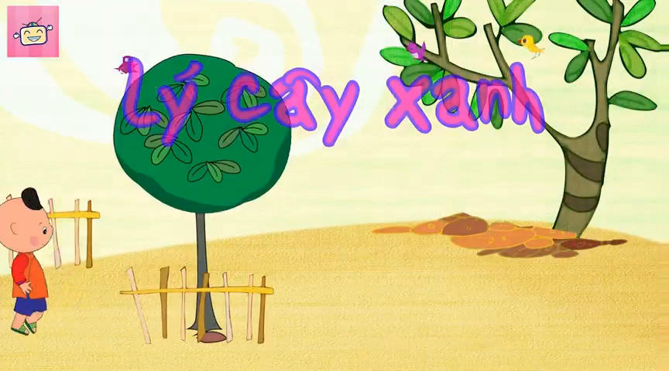

Slide 3

MĨ THUẬT LỚP 3
CHỦ ĐỀ 5: KHU VƯỜN NHỎ
BÀI 1: CÂY TRONG VƯỜN

Slide 4

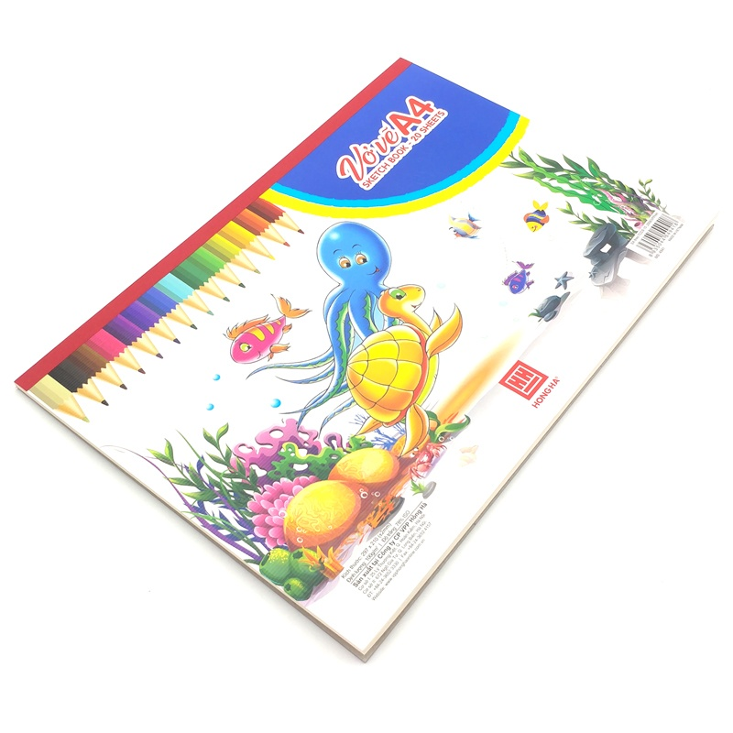
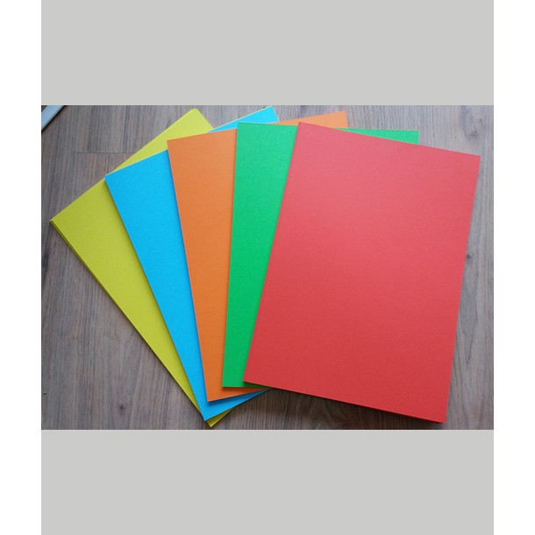
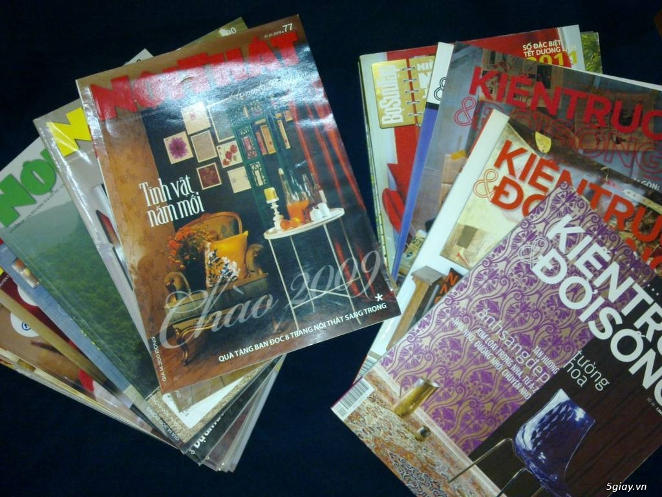
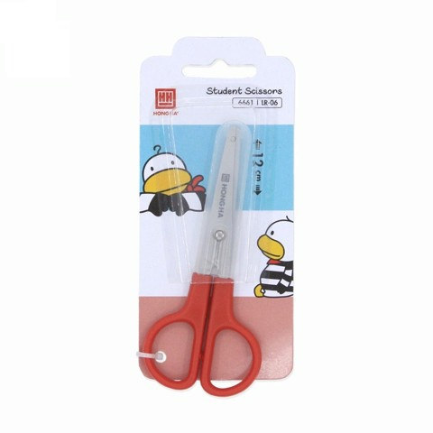
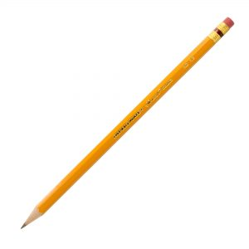
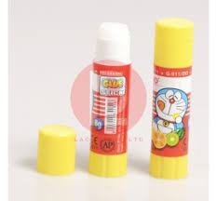
ĐỒ DÙNG

Slide 5

YÊU CẦU CẦN ĐẠT
- Nêu được cách kết hợp các chất liệu và hình thức mĩ thuật để thể hiện hình ảnh trong cuộc sống.
- Tạo được sản phẩm mĩ thuật 2D, 3D bằng vật liệu tự nhiên và vật liệu tái sử dụng.
- Chỉ ra được hình ảnh trọng tâm và bề mặt chất liệu của sản phẩm mĩ thuật.
- Chia sẻ được vẻ đẹp của thiên nhiên trong cuộc sống và trong sản phẩm mĩ thuật.

Slide 6
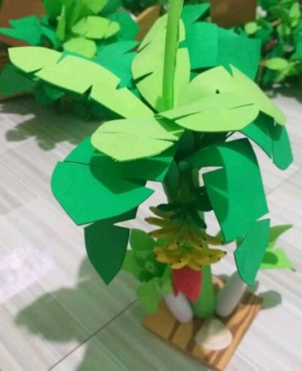
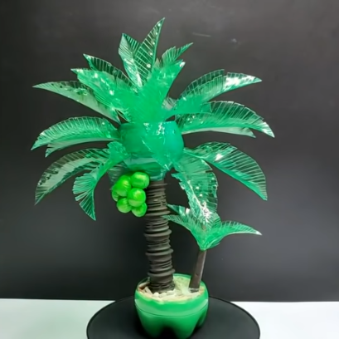
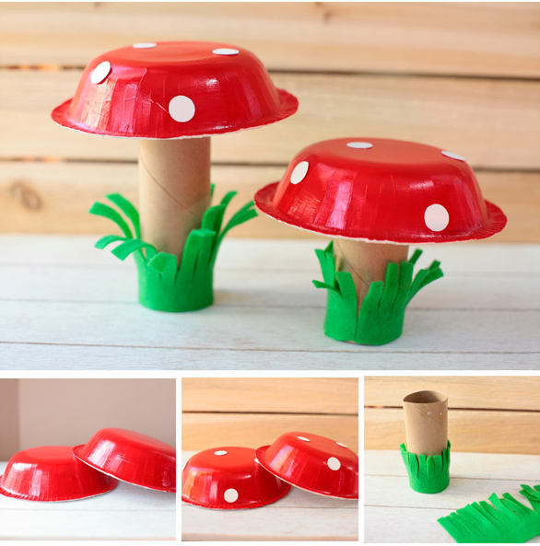
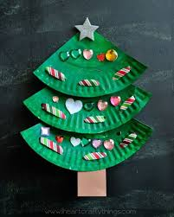
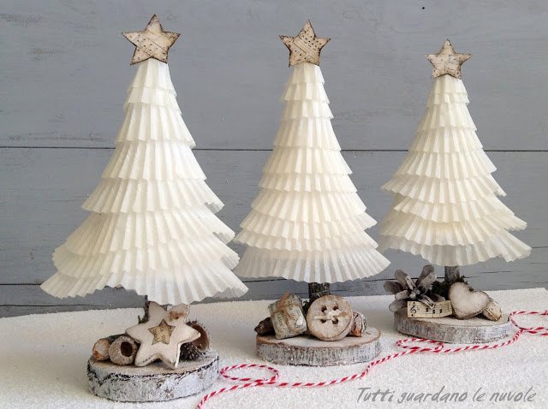
HOẠT ĐỘNG 1: KHÁM PHÁ
+ Mô hình cây được tạo ra từ những hình, khối nào?
+ Những hình, khối đó có màu sắc như thế nào?
+ Những vật liệu nào được sử dụng để tạo mô hình cây đó?

Slide 7

Ghi nhớ
Mô hình cây có thân thường được tạo ra từ khối trụ; tán cây được làm với các dạng hình khối khác nhau với màu sắc khác nhau.

Slide 8

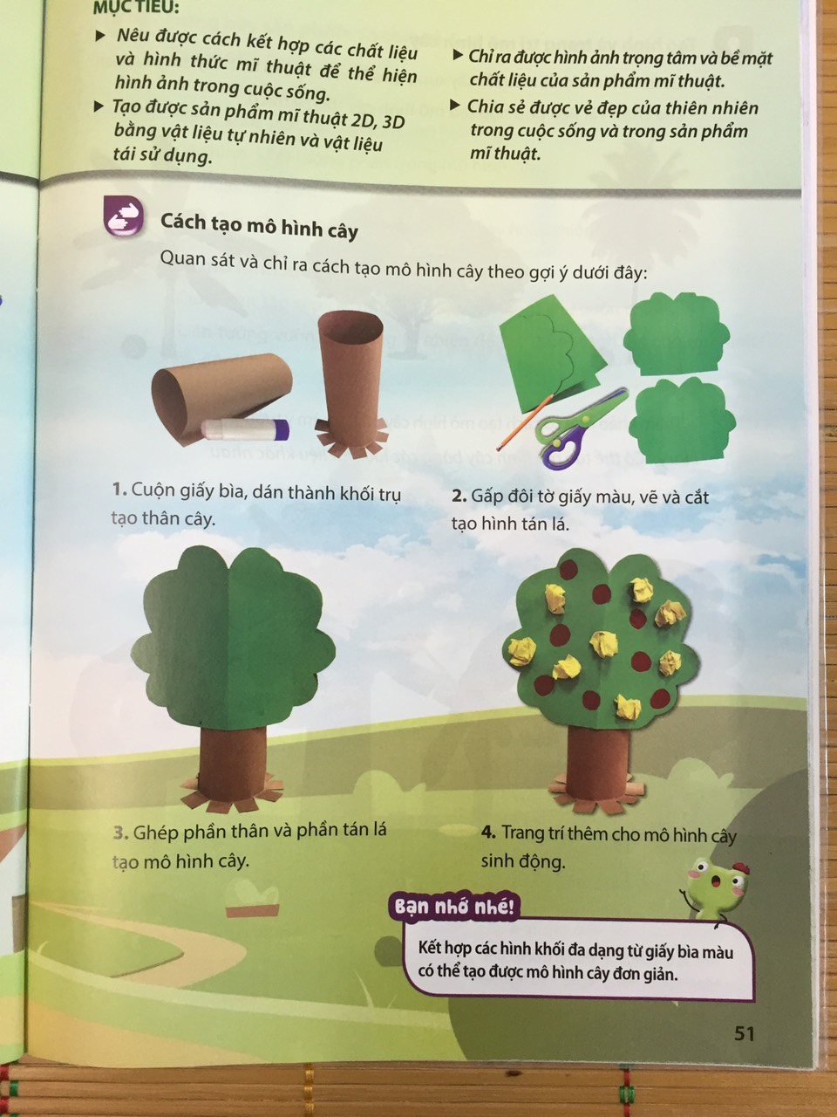
HOẠT ĐỘNG 2:
KIẾN TẠO KIẾN THỨC – KĨ NĂNG

Slide 9
Ghi nhớ
Kết hợp các hình khối đa dạng từ giấy bìa màu có thể tạo được mô hình cây đơn giản theo ý thích.

Slide 10

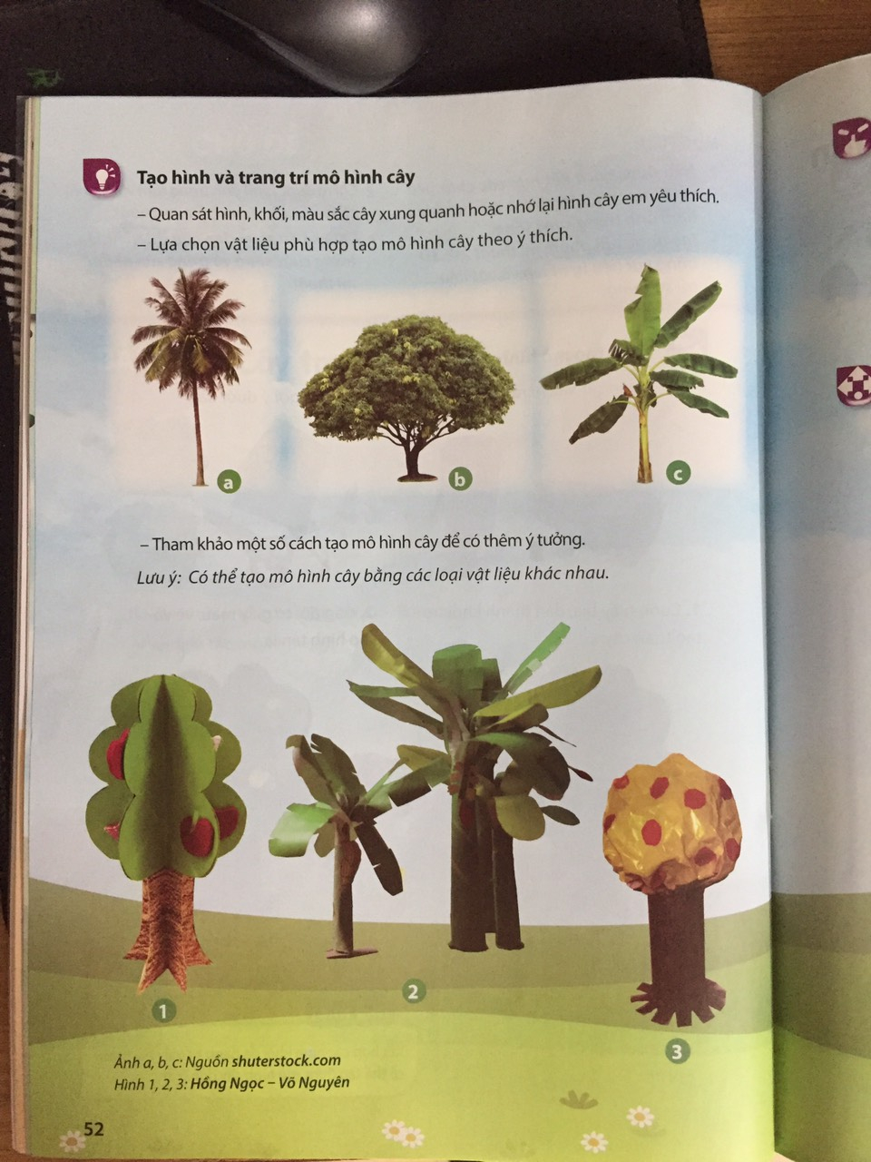

Slide 12

HOẠT ĐỘNG 3:
LUYỆN TẬP – SÁNG TẠO
Em hãy tạo mô hình cây từ giấy màu và bìa.

Slide 13


+ Loài cây nào em yêu thích và lựa chọn để thể hiện?
+ Cây đó có hình dáng chung và các bộ phận như thế nào?
+ Thân cây có thể tạo từ hình, khối cơ bản nào? Em sử dụng vật liệu, màu sắc nào để tạo hình thân cây?
+ Tán lá cây có hình khối màu sắc như thế nào?
+ Lá cây được tạo hình và có màu sắc như thế nào?

Slide 14
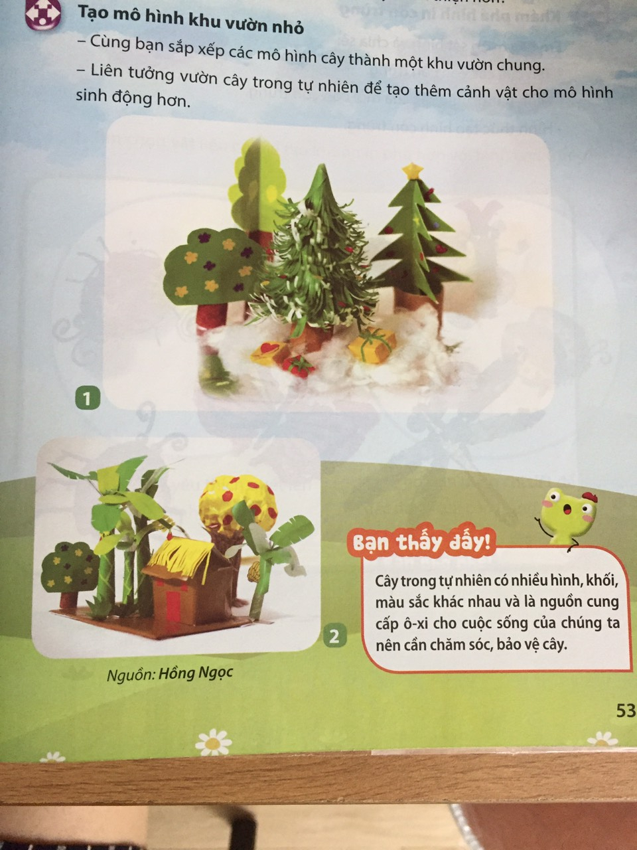

Slide 15
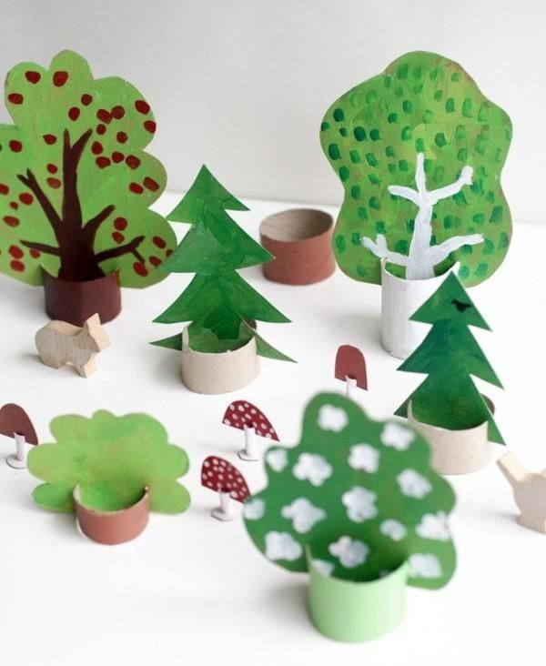
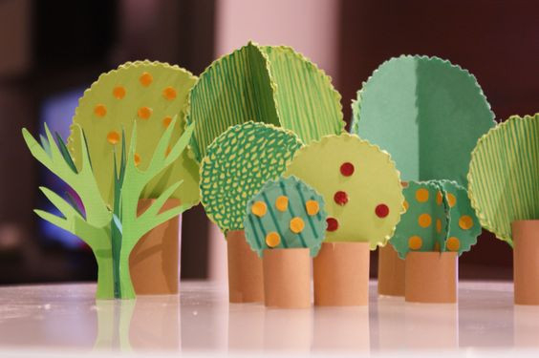

Slide 16
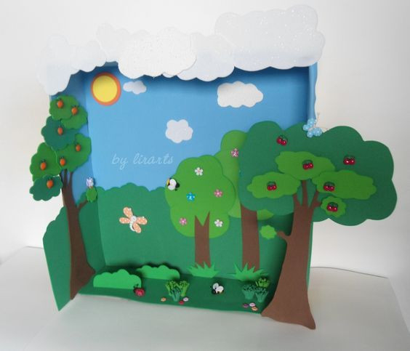
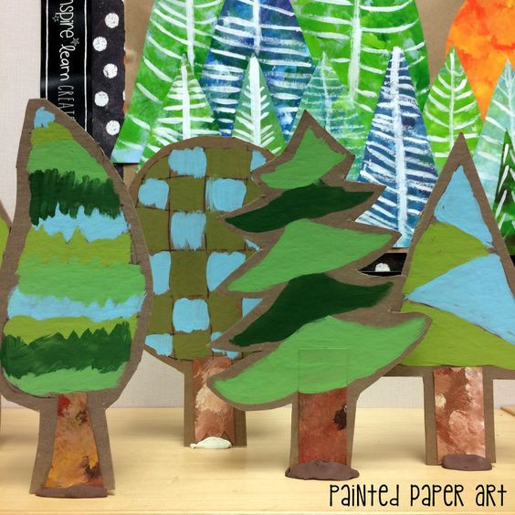

Slide 17
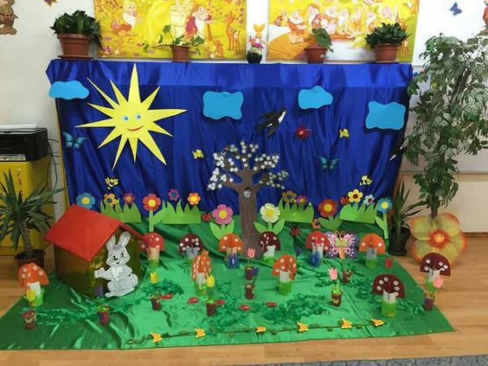

Slide 18
HOẠT ĐỘNG 4:
PHÂN TÍCH – ĐÁNH GIÁ
Em thích mô hình cây nào? Cây đó phù hợp để sử dụng ở đâu?
Mô hình cây đó được tạo ra từ những hình khối nào?
Cách tạo cây được thể hiện như thế nào?
Em muốn điều chỉnh gì để sản phẩm hoàn thiện và đẹp hơn?

Slide 19
HOẠT ĐỘNG 5:
VẬN DỤNG – PHÁT TRIỂN
* Tổ chức cho HS sắp xếp tạo mô hình khu vườn nhỏ theo nhóm
- Em sử dụng vật liệu nào để tạo cây ?
- Em sẽ tạo thêm đồ vật gì để phối hợp trang trí cho sản phẩm của nhóm sinh động hơn?
- Nêu cảm nhận của em khi hoàn thanh sản phẩm?
- Em sẽ sử dụng sản phẩm của mình như thế nào?

Slide 20
Ghi nhớ
Cây trong tự nhiên có nhiều hình, khối, màu sắc khác nhau và là nguồn cung cấp ô- xi cho cuộc sống của chúng ta nên cần chăm sóc, bảo vệ cây.

Slide 21
Dặn dò
Hoàn thành bài đầy đủ.
Chuẩn bị đồ dùng cho bài học sau.

Slide 22

XIN CHÀO VÀ HẸN GẶP LẠI CÁC EM!

